Slide 1
《汉语拼音10 ɑoouiu》
语文精品课件 一年级上册
授课老师：某某 | 授课时间：20XX.XX
某某小学

Slide 2
复 韵 母
i
e
ɑ
i
i
u

Slide 3
拼音王国
欢迎光临拼音王国
ɑo ou iu

Slide 4
我会拼
ɑ
ɑ
ɑ
o
o

Slide 5
戴上声调帽
﹣
ˊ
ˇ
ˋ
ɑ
o
ɑ
o
ɑ
o
ɑ
o

Slide 6
儿 歌
āo，āo，山路凹凸又不平，
áo，áo，妈妈熬夜真辛苦，
ǎo，ǎo，我有一件新棉袄，
ào，ào，奥运健儿了不起。

Slide 7
我会读
ou

Slide 8
戴上声调帽
﹣
ˊ
ˇ
ˋ
ou
ou
ou
ou

Slide 9
我会读
ǒu
gǒu
ròu
狗 肉

Slide 10
我会读
iú
iù
ōu
òu
áo
ǎo
āo
óu

Slide 11
我会拼
ɑo
z –ɑo –zɑo
zhɑo sɑo shɑo yɑo

Slide 12
我会拼
ou
z–ou→zou
zhou sou
shou you

Slide 13
我会拼
iu
n–iu→niu
liu jiu qiu xiu

Slide 14
读一读
āo òu ǎo iǔ ōu
iú áo iù ào ǒu

Slide 15
我会写
ɑ
o
ou
iu

Slide 16
我会写
xiǎo
niú

Slide 17
我会读
xiǎo qiáo liú shuǐ
小 桥
流 水
chuí liǔ táo huā
垂 柳
桃 花

Slide 18
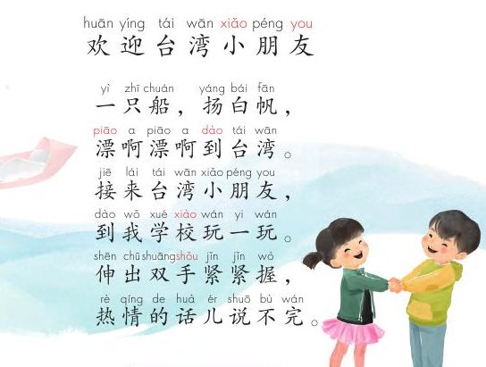
我会读

Slide 19
感谢各位的聆听
语文精品课件 一年级上册
授课老师：某某 | 授课时间：20XX.XX
某某小学

